Slide 1
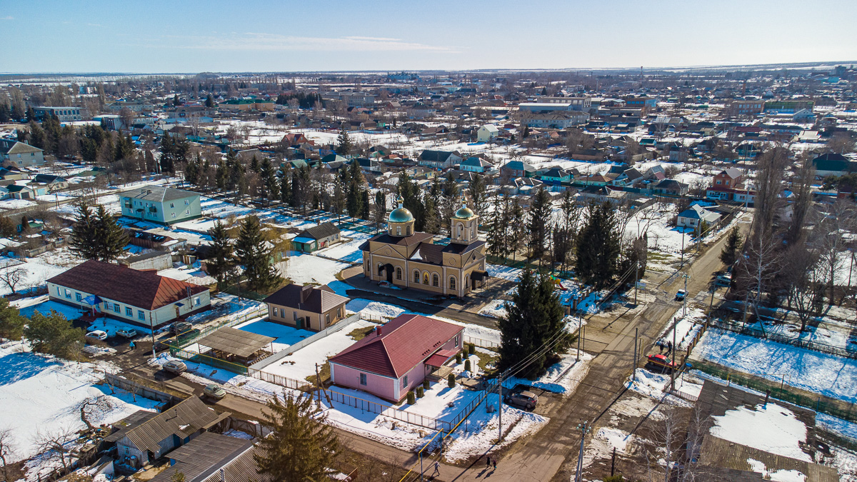
Муниципального образования «Советский муниципальный район» Курской области на 2025год и на плановый период 2026 и 2027 годов
Администрация Советского района Курской области
Бюджет для граждан

Slide 2

Презентация «Бюджет для граждан» Муниципального образования «Советский муниципальный район» Курской области на 2025 год и на плановый период 2026 и 2027 годов
В представленной презентации Вы можете ознакомиться с основными целями, задачами и приоритетными направлениям бюджетной и налоговой политики, планируемыми и достигнутыми результатами использования бюджетных ассигнований, а также с информацией о главных направлениях расходов районного бюджета, распределяемых в рамках муниципальных программ.

Slide 3

Основные термины и определения
БЮДЖЕТ
Форма образования и расходования денежных средств, предназначенных для финансового обеспечения задач и функций государства и местного самоуправления. Представляет собой главный финансовый документ страны (региона, муниципалитета, поселения), утверждаемый органом законодательной власти соответствующего уровня управления
ДОТАЦИИ
Межбюджетные трансферты, предоставляемые на безвозмездной и безвозвратной основе без установления направлений и (или) условий их использования
СУБСИДИИ
Межбюджетные трансферты, предоставляемые на безвозмездной и безвозвратной основе в целях софинансирования расходов на решение вопросов местного значения
ДОХОДЫ БЮДЖЕТА
Поступающие в бюджет денежные средства, за исключением средств, являющихся в соответствии с Бюджетным кодексом Российской Федерации источниками финансирования дефицита бюджета
РАСХОДЫ БЮДЖЕТА
Выплачиваемые из бюджета денежные средства, за исключением средств, являющихся источниками финансирования дефицита бюджета
ПРОФИЦИТ БЮДЖЕТА
Превышение доходов бюджета над его расходами
ДЕФИЦИТ БЮДЖЕТА
Превышение расходов бюджета над его доходами
СБАЛАНСИРОВАННОСТЬ БЮДЖЕТА
Один из принципов бюджетной системы Российской Федерации, означающий, что объем предусмотренных бюджетом расходов должен соответствовать суммарному объему доходов бюджета и поступлений источников финансирования его дефицита, уменьшенных на суммы выплат из бюджета, связанных с источниками финансирования дефицита бюджета и изменением остатков на счетах по учету средств бюджетов
ИСТОЧНИКИ ФИНАНСИРОВАНИЯ ДЕФИЦИТА БЮДЖЕТА
Денежные средства, привлекаемые в бюджет для покрытия дефицита
МЕЖБЮДЖЕТНЫЕ ТРАНСФЕРТЫ
Средства, предоставляемые одним бюджетом бюджетной системы Российской Федерации другому бюджету бюджетной системы Российской Федерации
СУБВЕНЦИИ
Межбюджетные трансферты, предоставляемые на безвозмездной и безвозвратной основе в целях обеспечения исполнения отдельных государственных полномочий, переданных органам местного самоуправления
МУНИЦИПАЛЬНАЯ ПРОГРАММА
Документ стратегического планирования, содержащий комплекс планируемых мероприятий, взаимоувязанных по задачам, срокам осуществления, исполнителям и ресурсам и обеспечивающих наиболее эффективное достижение целей и решение задач социально-экономического развития муниципального образования
ИНИЦИАТИВНОЕ БЮДЖЕТИРОВАНИЕ
Совокупность основанных на гражданской инициативе практик по решению социально-экономических задач при непосредственном участии граждан в определении и выборе объектов расходования бюджетных средств, а также последующем контроле за реализацией проектов
МОЛОДЕЖНЫЙ БЮДЖЕТ
Комплекс мероприятий, направленных на обеспечение участия учащихся 9-11 классов образовательных учреждений системы общего образования Советского района Курской области в решении вопросов местного значения
МУНИЦИПАЛЬНЫЙ ДОЛГ
совокупность долговых обязательств муниципального образования.

Slide 4

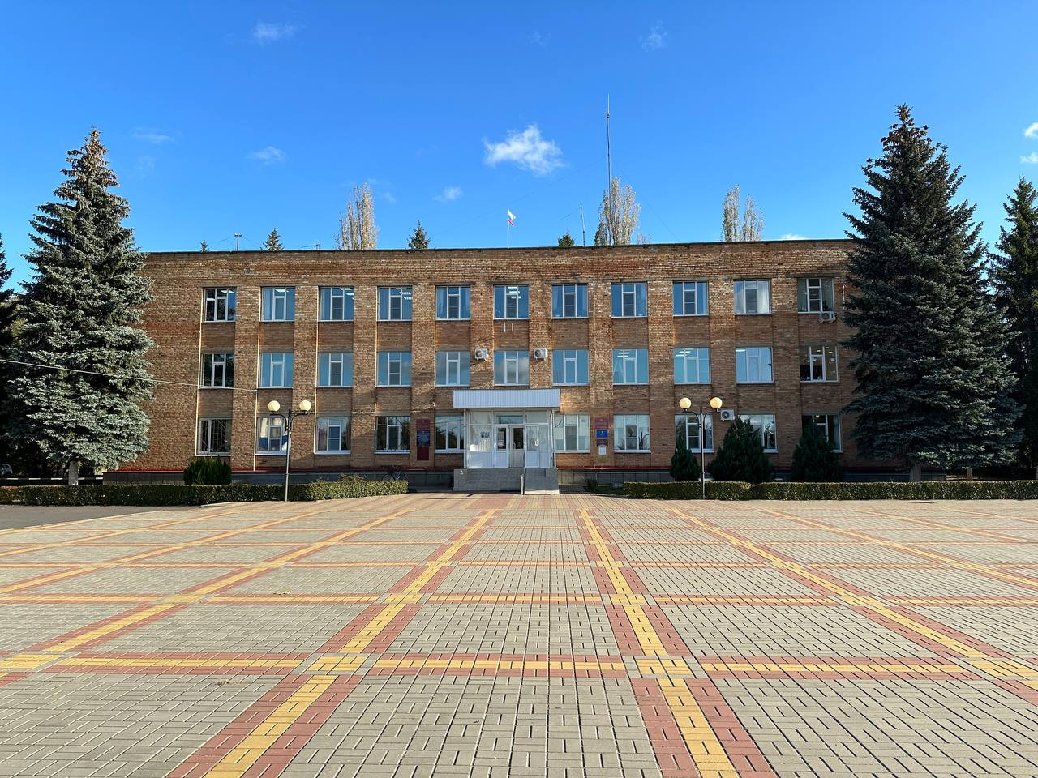
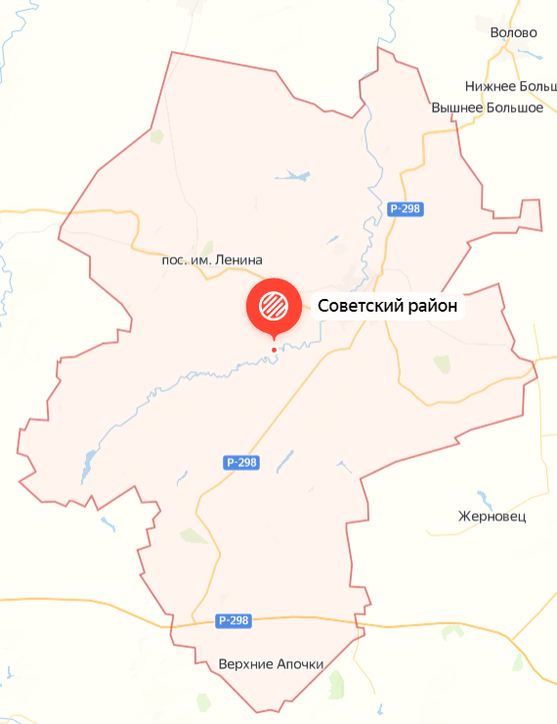
Советский район Курской области
Сове́тский район — административно-территориальная единица (район) и муниципальное образование (муниципальный район) на северо-востоке Курской области России.
Районный центр Посёлок городского типа Кшенский
Площадь района 1150 км². Район граничит с Черемисиновским, Тимским, Горшеченским, Касторенским районами Курской области, также с Воловским районом Липецкой области и Должанским районом Орловской области.
Численность населения Советского района на 01.01.2024 г. – 15 645 человек.
Количество организаций и предприятий на 01.01.2024 г. - 125
Число муниципальных образований -12, из них наделенных статусом:
муниципальный район – 1
городское поселение – 1
сельское поселение - 10
В Советском районе зарегистрировано 415 субъектов малого и среднего предпринимательства, в том числе 32 юридических лица и 383 ИП, а также более 500 самозанятых граждан.
Сельское хозяйство является основным видом деятельности. В районе 11 сельхозпредприятий, 30 крестьянских (фермерских) хозяйств и личные подсобные хозяйства.
В Советском районе 118 населённых пунктов, в том числе один городской (рабочий посёлок) и 117 сельских населённых пунктов.
Через район проходит железнодорожная линия «Курск—Касторная» и ветка «Мармыжи—Верховье» Курско-Орловского отделения Московской железной дороги, федеральная дорога Р298.

Slide 5

В Советском районе проведена большая работа по совершенствованию открытости бюджета. Современные информационные технологии, внедренные на территории района, во многом обеспечивают доступность к информации о его исполнении.
Начиная с 2014 года все финансовые органы страны начали составлять на регулярной основе отдельный аналитический документ «Бюджет для граждан», который должен содержать основные положения решения о бюджете и отчета о его исполнении в доступной и понятной форме.
По своей сути бюджет для граждан - это упрощенная версия бюджетного документа, которая использует доступные форматы, чтобы облегчить для граждан понимание бюджета, объяснить им планы и действия Администрации Советского района во время бюджетного года и показать формы их возможного взаимодействия с гражданином района по вопросам расходования общественных финансов.
Очень надеемся, что «Бюджет для граждан», разработанный Управлением финансов Администрации Советского района, станет доступным источником для повышения финансовой грамотности жителей и активизации общественного контроля за муниципальными расходами.
Рассчитываем, что наша совместная работа будет способствовать развитию прозрачности и открытости бюджета и бюджетного процесса для граждан.

Slide 6


ВОЗМОЖНОСТИ ВЛИЯНИЯ ГРАЖДАНИНА
НА СОСТАВ БЮДЖЕТА
Публичные слушания по проекту бюджета муниципального района «Советский район» (проходят ежегодно в ноябре)
Публичные слушания по отчету об исполнении бюджета муниципального района «Советский район» (проходят ежегодно в апреле)

Slide 7

УЧАСТИЕ ГРАЖДАН В БЮДЖЕТНОМ ПРОЦЕССЕ
ГРАЖДАНИН, как налогоплательщик, участвует в формировании доходной части бюджета;
ГРАЖДАНИН, как получатель социальных гарантий, получает социальные гарантии (образование, жилищно-коммунальное хозяйство, культура, физическая культура и спорт, молодежная политика, социальные льготы и другие направления социальных гарантий населению) – расходная часть бюджета.
БЮДЖЕТ– форма образования и расходования денежных средств, предназначенных для финансового обеспечения задач и функций государства и местного самоуправления.
Бюджет - это план доходов и расходов.
Каждый житель муниципального района является участником формирования этого плана, с одной стороны как налогоплательщик, наполняя доходы бюджета, с другой – он получает часть расходов как потребитель общественных услуг.
РАСХОДЫ
ДОХОДЫ
это выплачиваемые из бюджета денежные средства на:
содержание муниципальных учреждений (образование, культура, молодежная политика, физическая культура и спорт и другие), социальные выплаты населению, капитальное строительство и другие расходы
это поступающие в бюджет денежные средства (налоги юридических и физических лиц, доходы от использования имущества, административные платежи и сборы, безвозмездные поступления)

Slide 8

Основы составления бюджета района
Бюджетное послание Президента Российской Федерации
Прогноз социально-экономического развития
Основные направления бюджетной и налоговой политики
Муниципальные программы муниципального района
Составление бюджета района

Slide 9


Профицит и Дефицит – это…
РАСХОДЫ
ДОХОДЫ
Если величина прогнозируемых доходов больше, чем величина планируемых расходов.
Если величина прогнозируемых доходов меньше, чем величина планируемых расходов
Профицит
Дефицит

Slide 10

СБАЛАНСИРОВАННОСТЬ БЮДЖЕТА
означает, что объем предусмотренных бюджетом расходов соответствует суммарному объему доходов бюджета и поступлений источников финансирования его дефицита, уменьшенных на суммы выплат из бюджета, связанных с источниками финансирования дефицита бюджета и изменением остатков на счетах по учету средств бюджетов.
ДОХОДЫ
РАСХОДЫ

Slide 11

Из каких поступлений в настоящее время формируется доходная часть бюджета?
Доходы бюджета - безвозмездные и безвозвратные поступления денежных средств в бюджет.
НАЛОГОВЫЕ ДОХОДЫ
БЮДЖЕТ
НЕНАЛОГОВЫЕ ДОХОДЫ
БЕЗВОЗМЕЗДНЫЕ ПОСТУПЛЕНИЯ

Slide 12
Доходы бюджета
Безвозмездные поступления
Поступления в бюджет на безвозмездной и безвозвратной основе из областного бюджета (дотации, субсидии, субвенции), а также перечисления от физических и юридических лиц (кроме налоговых и неналоговых доходов).
Налоговые доходы
Поступления от уплаты налогов, установленных Налоговым Кодексом Российской Федерации (налог на доходы физических лиц; госпошлина; налог взимаемый в связи с применением упрощенной и патентной системы налогообложения, акцизы на нефтепродукты, единый сельско-хозяйственный налог и другие)
Неналоговые доходы
К неналоговым доходам относятся: доходы от использования имущества, доходы от продажи материальных и нематериальных активов, доходы от оказания платных услуг, а также платежи в виде штрафов или иных санкций за нарушение законодательства и другие.

Slide 13


Межбюджетные трансферты
– денежные средства, перечисляемые из одного бюджета бюджетной системы Российской Федерации другому.
Это основной вид безвозмездных перечислений.
БЕЗВОЗМЕЗДНЫЕ ПОСТУПЛЕНИЯ
ДОТАЦИИ-
Предоставляются без определения конкретных целей их использования. Порядок и методика распределения дотаций утверждаются законом субъекта РФ.
СУБВЕНЦИИ -
Целевые средства, предоставляются на финансирование полномочий, переданных другому уровню власти. Утверждаются законом о бюджете субъекта РФ на очередной финансовый год по каждому муниципальному образованию и виду субвенции.
СУБСИДИИ -
Целевые средства, предоставляются на условиях долевого софинансирования расходов других бюджетов.

Slide 14

Налоговые доходы в бюджет муниципального образования «Советский муниципальный район» Курской области
Доходы от уплаты:
-Налога на доходы физических лиц
Налог, взимаемый в связи с применением упрощенной системы налогообложения
Единый сельскохозяйственный налог
Налог, взимаемый в связи с применением патентной системы налогообложения
Акцизы по подакцизным товарам(продукции), производимым на территории РФ
Нормативы (%) отчислений налоговых доходов в бюджет муниципального образования «Советский муниципальный район» Курской области
Налога на доходы физических лиц:
2025 г. – 52,37% 2026 г. – 52 % 2027 г. – 51,95%
для доходов свыше 5 млн. рублей:
2025 г. -45,25% 2026 г. – 44,93% 2027 г. – 44,89%
Налог, взимаемый в связи с применением упрощенной системы налогообложения:
2024 г.- 7% 2025 г. – 7% 2026 г.- 7% 2027 г. – 7%
Единый сельскохозяйственный налог:
2025 г. – 50% 2026 г. – 50% 2027 г. – 50%
Налог, взимаемый в связи с применением патентной системы налогообложения:
2025 г. –100% 2026 г.- 100% 2027 г. – 100%
Акцизы по подакцизным товарам(продукции), производимым на территории РФ:
2025 г. –0,3321% 2026 г. – 0,3321% 2027 г. -0,3321%

Slide 15
Муниципальный долг
Муниципальный долг – это обязательства, возникающие в связи с привлечением кредитов в кредитных организациях, получением бюджетных кредитов от других бюджетов и представлением муниципальных гарантий
Бюджетный кредит – это денежные средства, предоставляемые одним бюджетом другому бюджету или юридическому лицу на определенный срок на возвратной основе
Муниципальные гарантии – это обязанность муниципального образования уплатить кредитору определенную денежную сумму за должника за счет средств соответствующего бюджета при наступлении гарантийного случая

Slide 16
Основные параметры прогноза социально - экономического развития
Советского района Курской области на долгосрочный период 2025 – 2027
годы
Показатель | Единица измерения | 2024 г. | 2025 г. | 2026 г. | 2027 г.
 |  | оценка | прогноз | прогноз | прогноз
Объем промышленного производства | млн. рублей | 4313,4 | 4456,5 | 4594,2 | 4731,9
Темпы роста объема промышленного производства | % к предыдущему году | 103,2 | 100,1 | 100,1 | 100,1
Объем реализации продукции сельского хозяйства | млн. рублей | 5720,3 | 6170,8 | 6582,5 | 6982,1
Темпы роста объема реализации продукции сельского хозяйства | % к предыдущему году | 94,6 | 102,9 | 102,7 | 102,2
Фонд заработной платы работников | млн. рублей | 2299,3 | 2486,8 | 2672,1 | 2858,2
Численность населения | человек | 15645 | 15415 | 15195 | 15090
Среднесписочная численность работников организаций | человек | 3541 | 3541 | 3540 | 3539

Slide 17

Основные задачи бюджетной политики муниципального образования «Советский муниципальный район» на 2025 – 2027 годы
Обеспечение сбалансированности бюджета района
Повышение собственных доходов бюджета. Выявление резервов и перераспределение их в пользу приоритетных направлений, создающих условия для экономического роста
Оптимизация расходов бюджета муниципального района. Принятие новых видов расходов только после соответствующей оценки их эффективности

Slide 18

Доходы бюджета муниципального образования «Советский муниципальный район»
(тыс. рублей)

Slide 19
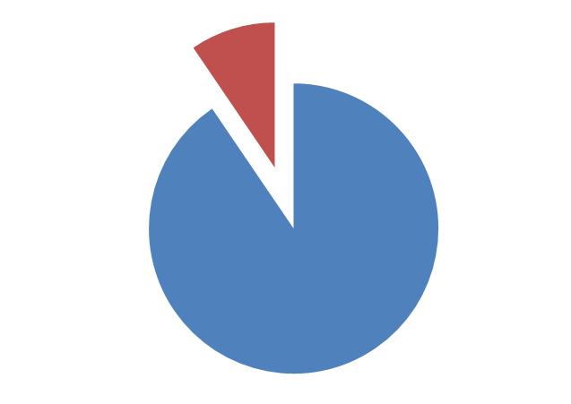
Структура налоговых и неналоговых доходов бюджета
муниципального образования «Советский муниципальный район» в 2025-2027 гг.
ДОХОДЫ всего:
2025 – 710 690 тыс.рублей
2026 – 633 933 тыс.рублей
2027 – 588 578 тыс.рублей
Налоговые доходы
2025 – 185 454 тыс. рублей
2026 – 201 457 тыс. рублей
2027 – 213 933 тыс. рублей
Неналоговые доходы
2025 – 36 858 тыс.рублей
2026 – 36 532 тыс. рублей
2027 – 36 532 тыс. рублей
5,2%
5,8%
6,2%
26,1%
31,7%
36,3%
2025
2026
2027

Slide 20

Структура доходов бюджета муниципального образования
«Советский муниципальный район» на 2025-2027 годы
 | 2025 год (Тыс.рублей) | Удельный вес (%) | 2026 год (Тыс.рублей) | Удель ный вес (%) | 2027год (Тыс.рублей) | Удельный вес (%)
Налоговые доходы | 185 454 | 26,1 | 201 457 | 31,7 | 213 933 | 36,3
Неналоговые доходы | 36 858 | 5,2 | 36 532 | 5,8 | 36 532 | 6,2
Безвозмездные поступления | 488 378 | 68,7 | 395 944 | 62,5 | 338 113 | 57,4
Всего | 710 690 | 100 | 633 933 | 100 | 588 578 | 100

Slide 21
Структура доходов бюджета муниципального образования
«Советский муниципальный район» на 2025-2027 годы
НАЛОГОВЫЕ ДОХОДЫ | 2024 год | 2025 год | 2026 год | 2027 год
Налог на доходы физических лиц | 168 683 | 155 214 | 169 315 | 181 956
Акцизы на нефтепродукты | 13 289 | 13 876 | 13 975 | 13 975
Единый налог на вмененный доход для отдельных видов деятельности | - | - | - | -
Государственная пошлина | 1 856 | 2 221 | 2 221 | 2 221
Налог, взимаемый в связи с применением упрощенной системы налогообложения | 2 002 | 2 296 | 3 594 | 2 901
Налог, взимаемый в связи с применением патентной системы налогообложения | 2 641 | 2 650 | 2 617 | 2 599
Единый сельскохозяйственный налог | 9 256 | 9 197 | 9 735 | 10 281
ИТОГО: | 197 727 | 185 454 | 201 457 | 213 933

Slide 22
Структура доходов бюджета муниципального образования
«Советский муниципальный район» на 2025-2027 годы
 | 2024 | 2025 | 2026 | 2027
Доходы от использования имущества | 26 104 | 26 054 | 26 054 | 26 054
Доходы от продажи материальных и нематериальных активов | 1 190 | - | - | -
Штрафы, санкции, возмещение ущерба | 687 | 386 | 386 | 386
Платежи при использовании природными ресурсами | 75 | 79 | 79 | 79
Доходы от оказания платных услуг | 12 774 | 10 013 | 10 013 | 10 013
Прочие неналоговые доходы | 376 | 326 | - | -
ИТОГО | 41 206 | 36 858 | 36 532 | 36 532
Безвозмездные поступления | 412 565 | 488 378 | 395 944 | 338 113

Slide 23
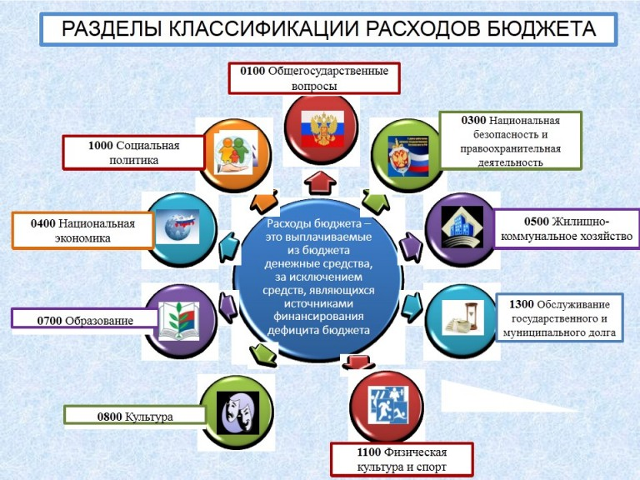

Расходы бюджета муниципального образования
«Советский муниципальный район»
2025 год
719 690 тыс. руб.
2026 год
633 933 тыс. руб.
2027 год
588 578 тыс. руб.

Slide 24
Состав расходов бюджета муниципального образования «Советский муниципальный район» по разделам бюджетной классификации
Наименование | 2025 год | 2026 год | 2027 год
ВСЕГО | 719 690 | 633 933 | 588 578
Общегосударственные вопросы | 54 923 | 55 207 | 56 719
Национальная безопасность и правоохранительная деятельность | 3 487 | 15 033 | 4 584
Национальная экономика | 137 958 | 75 315 | 18 146
Жилищно-коммунальное хозяйство | 60 | - | -
Охрана окружающей среды | 79 | - | 5 042
Образование | 394 081 | 382 958 | 391 642
Культура, кинематография | 85 937 | 69 619 | 70 565
Здравоохранение | 385 | 385 | 385
Социальная политика | 31 898 | 20 096 | 20 096
Физическая культура и спорт | 640 | 640 | 640
Межбюджетные трансферты | 10 242 | 8 705 | 8 193
Условно-утвержденные расходы | - | 5 975 | 12 566
Тыс. рублей.

Slide 25

Социальная ориентированность
Образование- 394 081 тыс. руб.
Национальная экономика –
137 958 тыс.руб.
Социальная политика, здравоохранение, культура, ФК и спорт – 118 860 тыс. руб.
ЖКХ, охрана окружающей среды - 139 тыс.руб.
Прочие расходы:
Общегосударственные вопросы- 54 923 тыс.руб., национальная безопасность- 3 487 тыс. руб., межбюджетные трансферты общего характера бюджетам субъектов РФ и мун. образований- 10 242 тыс. руб.

Slide 26
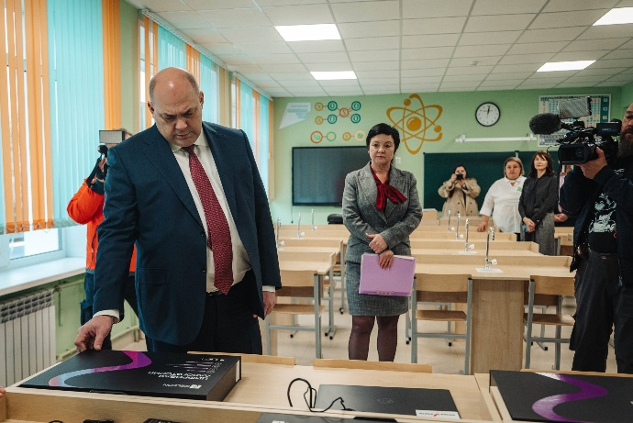
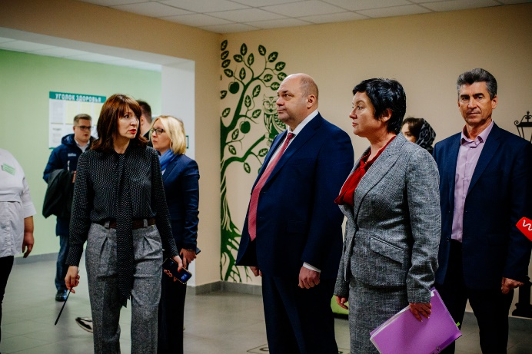

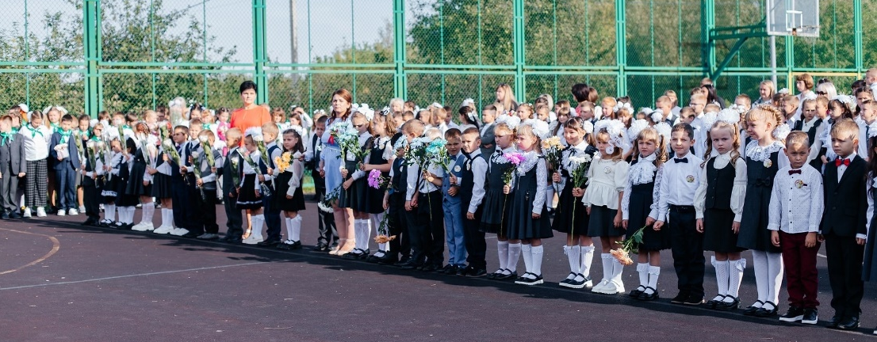
Расходы бюджета в сфере образования
Дошкольное образование
(2 детских дошкольных учреждения)
2025 – 51 823 тыс. руб.
2026 – 53 878 тыс. руб.
2027 – 55 243 тыс. руб.
Дополнительное образование
(2 учреждения)
2025 – 19 858 тыс. руб.
2026 – 17 004 тыс. руб.
2027 – 17 004 тыс. руб.
Общее образование
(16 школ)
2025 – 316 004 тыс. руб.
2026 – 307 737 тыс. руб.
2027 – 315 057 тыс. руб.

Slide 27
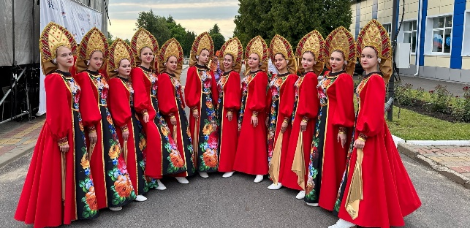
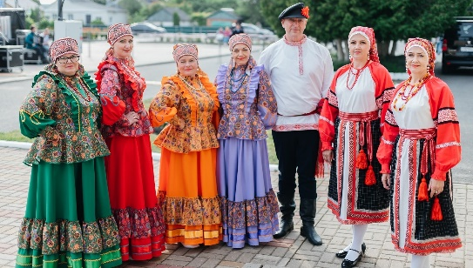
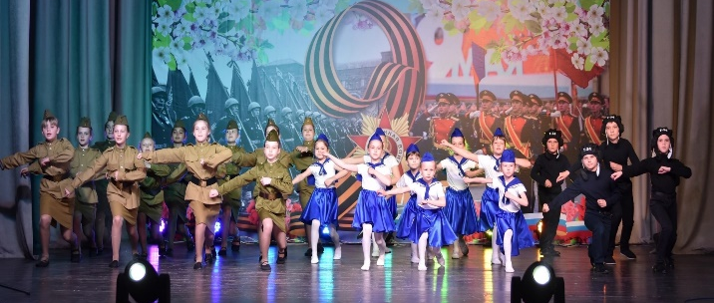

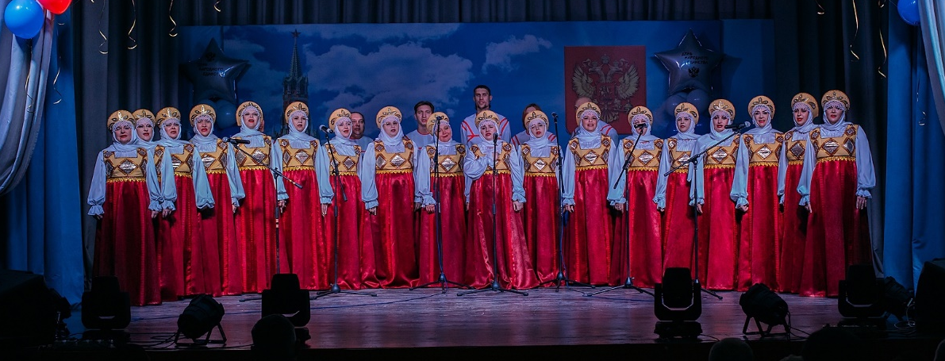
Расходы бюджета в сфере культуры
74 781,0
На территории муниципального района осуществляют деятельность:
МКУК «Советский дом народного творчества », включающий 17 филиалов
МКУК Межпоселенческая библиотека», включающая 21 библиотеку
Управление культуры.
2025 год | 2026 год | 2027 год
85 937
Тыс. рублей
69 619
Тыс. рублей
70 565
Тыс. рублей
Учреждения культуры муниципального района оказывают населению услуги по организации библиотечного обслуживания, сохранения и развития народной традиционной культуры, поддержки социально-культурной активности населения, его досуга и отдыха.

Slide 28
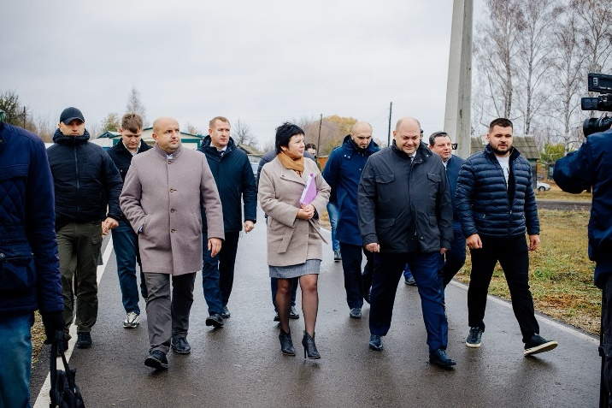
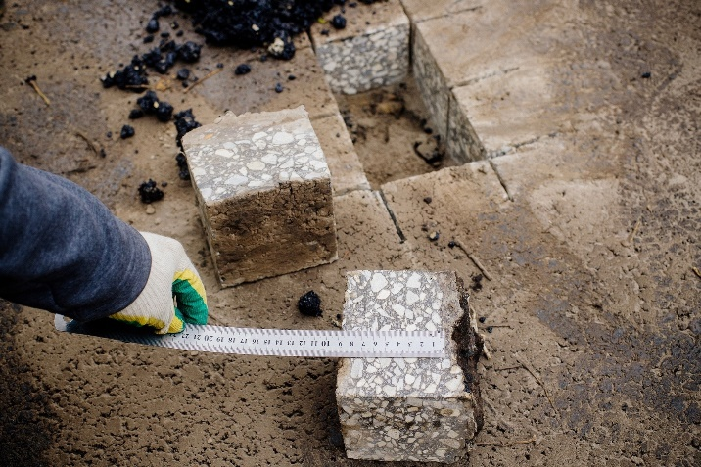
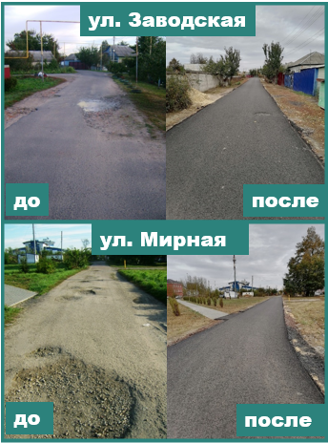
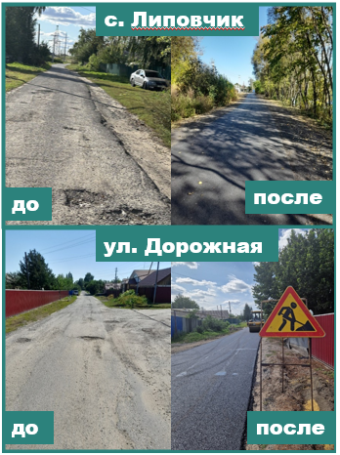
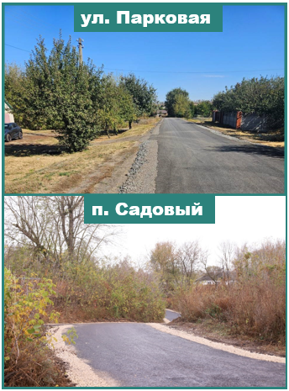
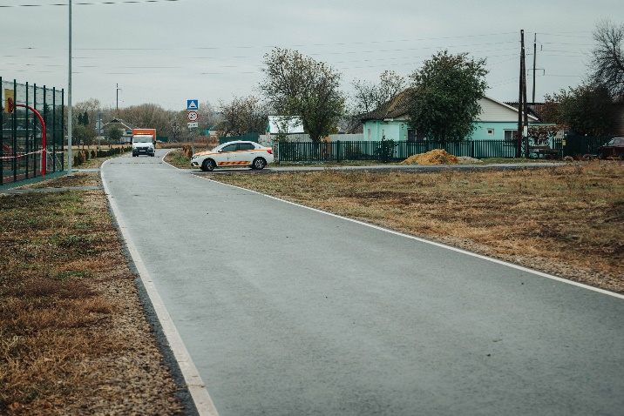
Расходы бюджета дорожного фонда
Объем бюджетных ассигнований муниципального дорожного фонда муниципального образования «Советский муниципальный район» предусмотрен:
2025 год | 2026 год | 2027 год
133 786 тыс. руб.
71 144 тыс. руб.
13 975 тыс. руб.
Средства из областного бюджета на 2025 год составят – 119 910 тыс. руб., на 2026 год -57 170 тыс. руб.
Средства дорожного фонда будут направлены на строительство, реконструкцию, капитальный ремонт, ремонт и содержание автомобильных дорог общего пользования.

Slide 29

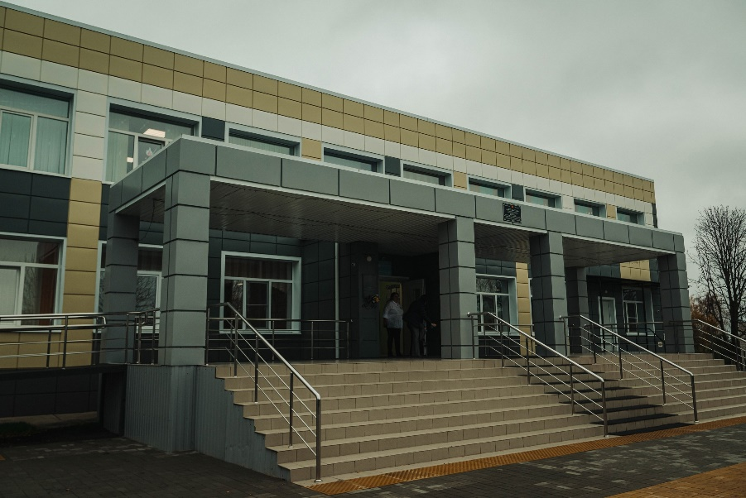
Участие муниципального образования «Советский муниципальный район» в 2025 году в реализации проекта «Народный бюджет»
С 2020 года на территории муниципального района «Советский район» действует новый проект «Народный бюджет» - это проект, в котором население участвует в распределении части средств местного бюджета на конкурсной основе, на принципах софинансирования. То есть на реализацию проекта идут не только бюджетные средства, но и средства самих граждан. Проекты гражданского участия направлены на вовлечение граждан в решение вопросов местного значения.
В 2025 году в рамках данного проекта будут проведены:
- расходы на благоустройство МКОУ «Советская средняя общеобразовательная школа №2 имени Героя Советского Союза Ивана Дмитриевича Занина» и капитальный ремонт теплосети МКОУ «Советская средняя общеобразовательная школа №2 имени Героя Советского Союза Ивана Дмитриевича Занина».
На указанные цели планируется направить средства местного бюджета в объеме 5259,570 тыс. рублей. Доля областного бюджета прогнозируется в объеме - 4800,0 тыс. рублей;
- капитальный ремонт здания (замена кровли) муниципального бюджетного учреждения дополнительного образования «Дом пионеров и школьников».
На указанные цели планируется направить средства местного бюджета в объеме 1108,076 тыс. рублей. Доля областного бюджета прогнозируется в объеме - 1662,114 тыс. рублей;
- капитальный ремонт кровли здания Верхнерагозецкого Центрального сельского Дома культуры (филиал МКУК «Советский ДНТ») и капитальный ремонт кровли здания Васильевского сельского клуба (филиал МКУК «Советский ДНТ»).
На указанные цели планируется направить средства местного бюджета в объеме 1385,916 тыс. рублей. Доля областного бюджета прогнозируется в объеме - 2078,874 тыс. рублей;

Slide 30

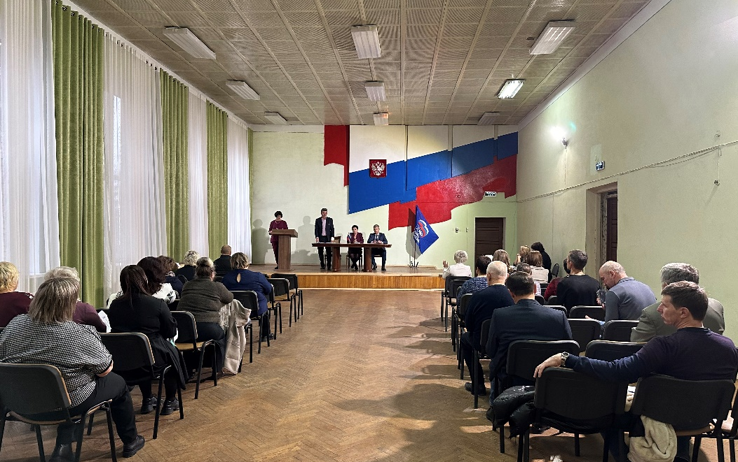
Муниципальные программы (Муниципальная программа – документ стратегического планирования, содержащий комплекс планируемых мероприятий, взаимоувязанных по задачам, срокам осуществления, исполнителям и ресурсам и обеспечивающих наиболее эффективное достижение целей и решение задач социально-экономического развития муниципального образования)
разработанный органами
Бюджет муниципального образования «Советский муниципальный район» является программно-ориентированным, то есть расходование средств осуществляется на основании
16 утвержденных муниципальных программ
Удельный вес расходов бюджета, которые будут осуществляться в рамках программ, на 2025 год составляет 93,1% от общего объема расходов.
Общий объем программных расходов
Муниципальная программа – это план действий и проектов, разработанный органами местного самоуправления для решения конкретных задач и потребностей в рамках муниципалитета.
Муниципальная программа определяет основные цели и намечает приоритетные направления развития муниципалитета, указывает на доступные ресурсы и способы финансирования предлагаемых проектов, учитывает мнение и потребности местных жителей.
2025 год
670 134 тыс. рублей

Slide 31

Расходы бюджета муниципального района по муниципальным
программам на 2025 год ( тыс. руб.)
1. «Развитие культуры в Советском районе Курской области»– 85 937
10. «Сохранение и развитие архивного дела в Советском районе Курской области»- 924
2. «Социальная поддержка граждан в
Советском районе Курской области» - 28 803
11. «Развитие транспортной системы, обеспечение перевозки пассажиров в Советском районе Курской области и безопасности дорожного движения» - 137 166
3. «Развитие образования в Советском районе Курской области» – 392 734
4. «Управление муниципальным имуществом и земельными ресурсами» – 256
12. «Профилактика правонарушений в Советском районе Курской области» - 663
5. «Развитие экономики Советского района Курской области» - 15
13. «Защита населения и территории Советского района Курской области от чрезвычайных ситуаций, обеспечение пожарной безопасности и безопасности людей на водных объектах» - 3 282
14. «Создание условий для эффективного и ответственного управления муниципальными финансами, муниципальным долгом и повышения устойчивости бюджетов Советского района Курской области» - 14 174
6. «Охрана окружающей среды в Советском районе Курской области» - 79
7. «Обеспечение доступным и комфортным жильем и коммунальными услугами граждан в Советском районе Курской области» - 1 731
16. «Противодействие экстремизму и терроризму в Советском районе Курской области»- 15,0
16. «Содействие занятости населения Советского района Курской области»– 621
8. «Повышение эффективности работы с молодежью, организация отдыха и оздоровления детей, молодежи, развитие физической культуры и спорта в Советском районе Курской области» – 2 938
9. «Развитие муниципальной службы в Советском районе Курской области»- 796

Slide 32
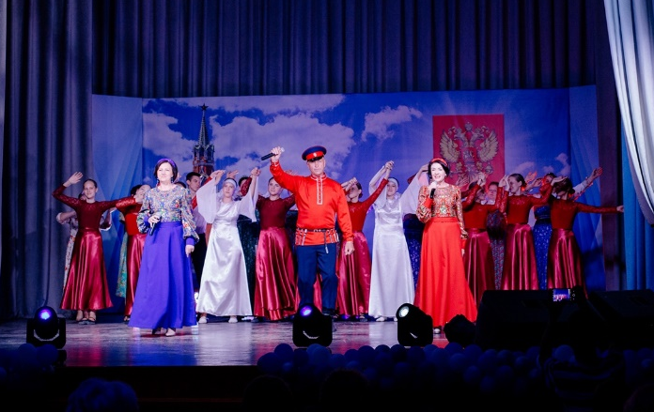
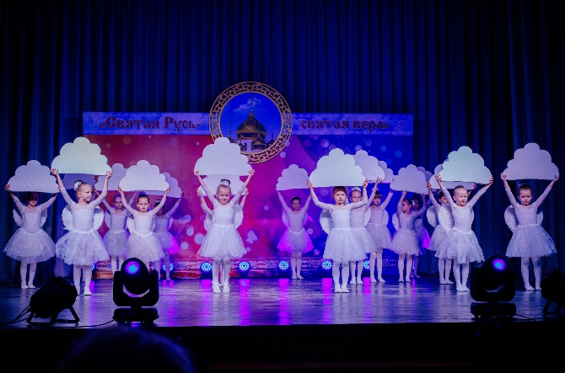
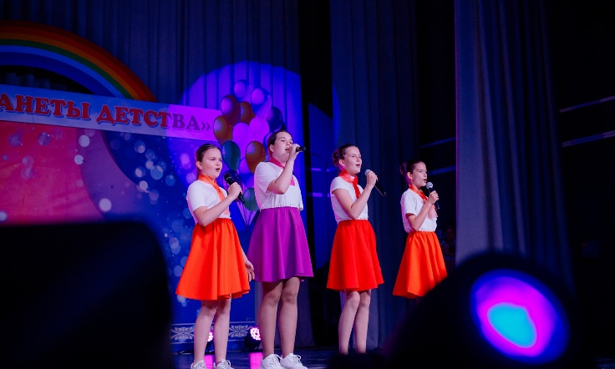
Муниципальная программа «Развитие культуры в Советском районе Курской области»
Ответственный исполнитель: Управление культуры Администрации Советского района Курской области
Цель программы: Реализация стратегической роли культуры как духовно-нравственного основания развития личности и государственного единства российского общества
Подпрограмма «Наследие» муниципальной программы Советского района Курской области «Развитие культуры в Советском районе Курской области» (тыс. рублей):
Подпрограмма «Искусство» муниципальной программы Советского района Курской области «Развитие культуры в Советском районе Курской области»
(тыс. рублей):
Подпрограмма «Управление муниципальной программой и обеспечение условий реализации» муниципальной программы Советского района Курской области «Развитие культуры в Советском районе Курской области» (тыс. рублей):

Slide 33
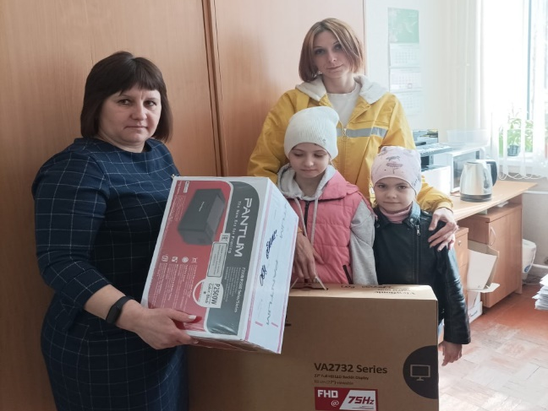
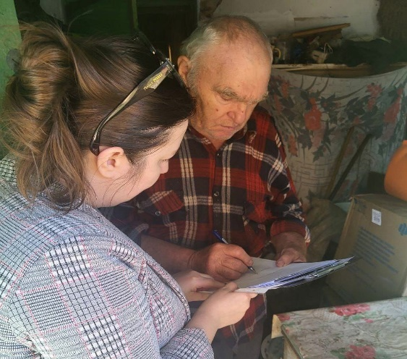

Муниципальная программа «Социальная поддержка граждан в Советском районе Курской области»
Ответственный исполнитель: Администрации Советского района Курской области (отдел социальной защиты населения, отдел опеки и попечительства)
Цель программы: Рост благосостояния граждан – получателей мер социальной поддержки
Подпрограмма «Управление муниципальной программой и обеспечение условий реализации» муниципальной программы Советского района Курской области «Социальная поддержка граждан в Советском районе Курской области»
(тыс. рублей):
Подпрограмма «Улучшение демографической ситуации, совершенствование социальной поддержки семьи и детей в Советском районе» муниципальной программы Советского района Курской области «Социальная поддержка граждан в Советском районе Курской области» (тыс. рублей):
Подпрограмма «Развитие мер социальной поддержки отдельных категорий граждан в Советском районе» муниципальной программы Советского района Курской области «Социальная поддержка граждан в Советском районе Курской области» (тыс. рублей):

Slide 34
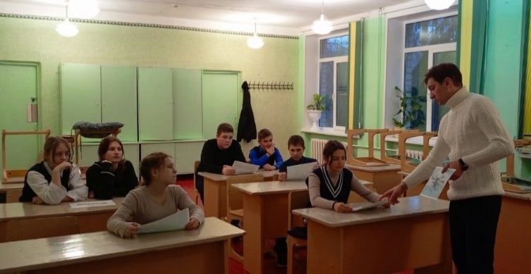
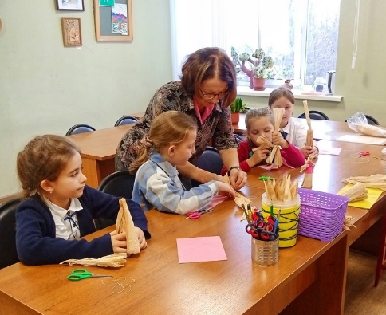
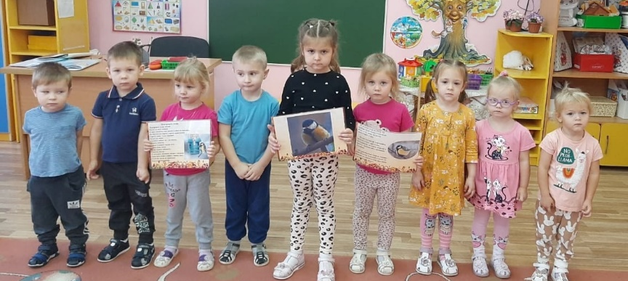
Муниципальная программа «Развитие образования в Советском районе Курской области»
Ответственный исполнитель: Управление образования Администрации Советского района Курской области
Цель программы: Внедрение механизмов формирования и реализации современных моделей дошкольного и общего образования, обеспечивающих равные возможности для получения качественного образования в соответствии с требованиями инновационного развития экономики, современными потребностями общества и каждого гражданина, развитие и внедрение современных моделей успешной социализации детей;
обеспечение объективной информацией о качестве образования для принятия обоснованных управленческих решений, поддержка устойчивого развития системы образования, а также повышения уровня информированности потребителей образовательных услуг.
Подпрограмма «Управление муниципальной программой и обеспечение реализации муниципальной программы Советского района Курской области «Развитие образования в Советском районе Курской области» (тыс. рублей):
Подпрограмма «Развитие дошкольного и общего образования детей» муниципальной программы Советского района Курской области «Развитие образования в Советском районе Курской области»
(тыс. рублей):
Подпрограмма «Развитие дополнительного образования и системы воспитания детей» муниципальной программы Советского района Курской области «Развитие образования в Советском районе Курской области»
(тыс. рублей):

Slide 35
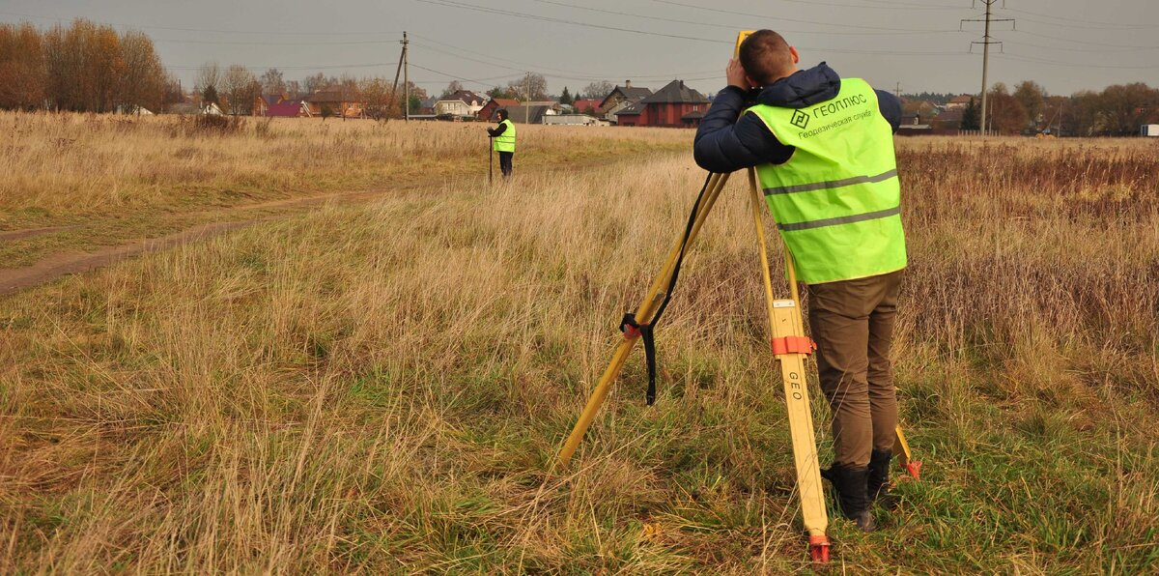
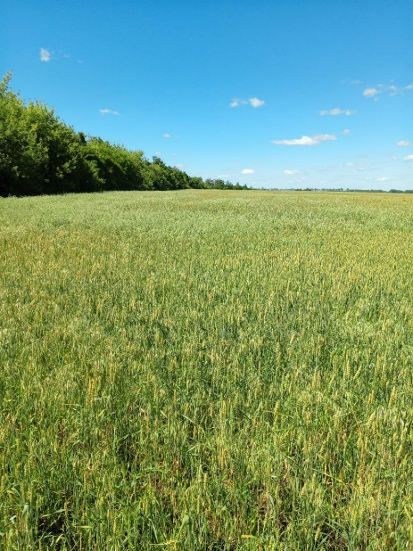
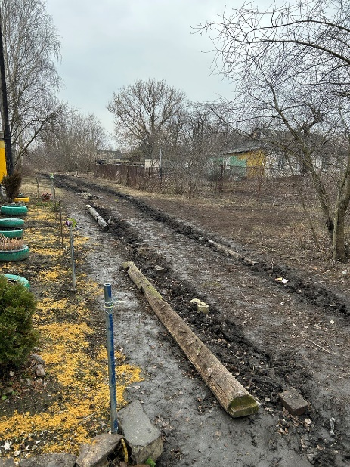
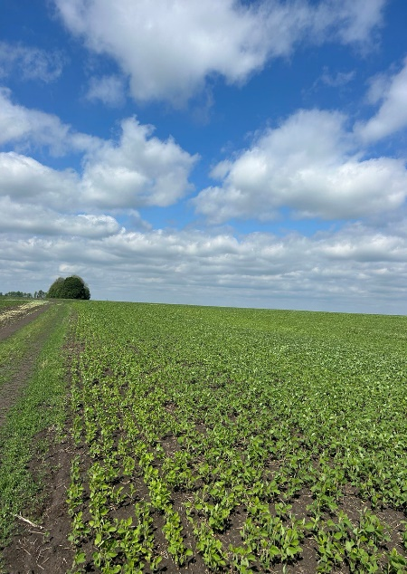
Муниципальная программа «Управление муниципальным имуществом и земельными ресурсами»
Ответственный исполнитель: Администрация Советского района Курской области (отдел по имущественным и земельным правоотношениям)
Цель программы: Повышение эффективности управления и распоряжения муниципальным имуществом, земельными ресурсами
Подпрограмма «Повышение эффективности управления муниципальным имуществом и земельными ресурсами» муниципальной программы Советского района Курской области «Управление муниципальным имуществом и земельными ресурсами» (тыс. рублей):

Slide 36
Муниципальная программа «Охрана окружающей среды в Советском районе Курской области»
Ответственный исполнитель: Администрация Советского района (отдел ЖКХ, строительства, архитектуры, транспорта, связи и экологии)
Цель программы: Обеспечение конституционных прав граждан на благоприятную окружающую среду. Обеспечение населения качественной питьевой водой. Сохранение и обеспечение функционирования природных систем, обеспечение экологической безопасности на территории района
Подпрограмма «Экология и природные ресурсы Советского района Курской области» муниципальной программы «Охрана окружающей среды в Советском районе Курской области» (тыс. рублей):

Slide 37
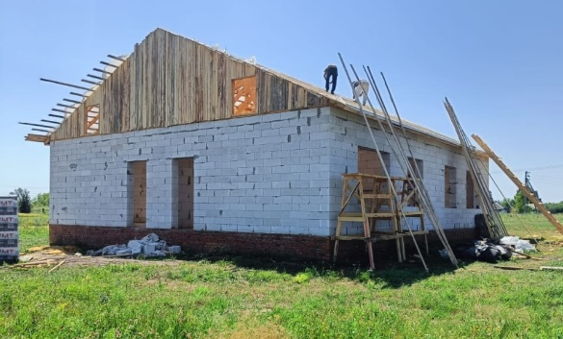
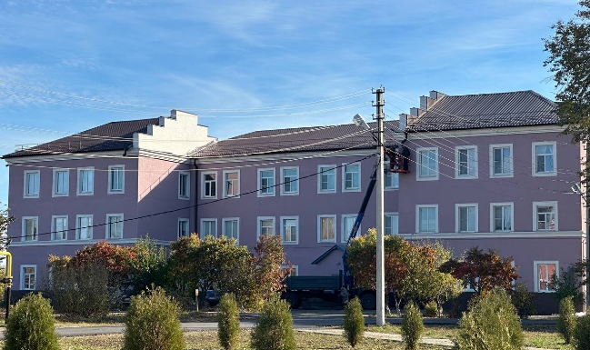
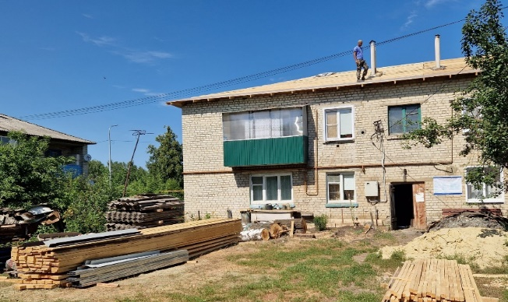
Муниципальная программа «Обеспечение доступным и комфортным жильем и коммунальными услугами граждан в Советском районе Курской области»
Ответственный исполнитель: Администрация Советского района Курской области (отдел ЖКХ, строительства, архитектуры, транспорта, связи и экологии)
Цель программы: повышение доступности жилья и качества жилищного обеспечения населения Советского района Курской области. Обеспечение комфортной среды обитания и жизнедеятельности. Повышение качества и надежности предоставления жилищно-коммунальных услуг населению. Решение проблемы дефицита маневренного жилищного фонда.
Подпрограмма «Создание условий для обеспечения доступным и комфортным жильем граждан в Советском районе Курской области» муниципальной программы «Обеспечение доступным и комфортным жильем и коммунальными услугами граждан в Советском районе Курской области» (тыс. рублей):

Slide 38
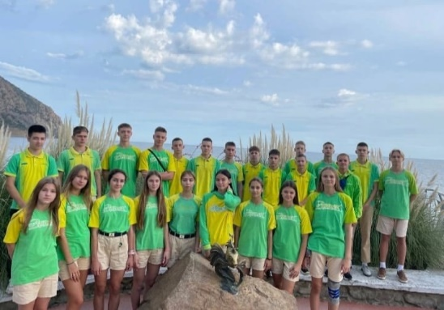
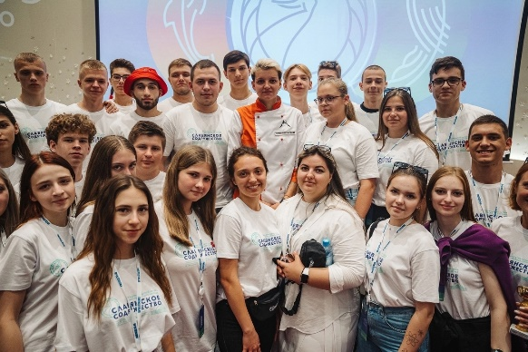
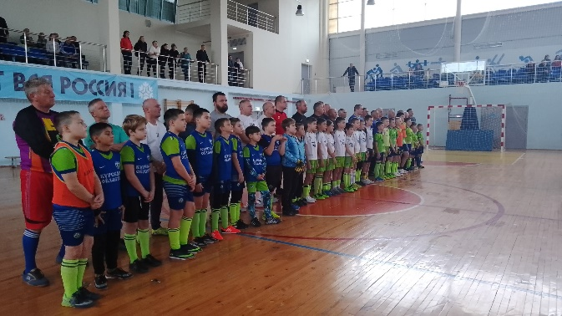
Муниципальная программа «Повышение эффективности работы с молодежью, организация отдыха и оздоровления детей, молодежи, развитие физической культуры и спорта в Советском районе Курской области»
Ответственный исполнитель: Администрация Советского района Курской области (отдел по делам молодежи, физической культуре и спорту)
Цель программы: повышение эффективности реализации молодежной политики, развитие системы оздоровления и отдыха детей в Советском районе Курской области, формирование потребности населения Советского района Курской области в систематических занятиях физической культурой и спортом, создание условий для занятий жителями Советского района Курской области физической культурой и спортом.
Подпрограмма «Повышение эффективности реализации молодежной политики» муниципальной программы «Повышение эффективности работы с молодежью, организация отдыха и оздоровления детей, молодежи, развитие физической культуры и спорта в Советском районе Курской области»
(тыс. рублей):
Подпрограмма «Реализация муниципальной политики в сфере физической культуры и спорта» муниципальной программы «Повышение эффективности работы с молодежью, организация отдыха и оздоровления детей, молодежи, развитие физической культуры и спорта в Советском районе Курской области» (тыс. рублей):
Подпрограмма «Оздоровление и отдых детей» муниципальной программы «Повышение эффективности работы с молодежью, организация отдыха и оздоровления детей, молодежи, развитие физической культуры и спорта в Советском районе Курской
области» (тыс. рублей):

Slide 39
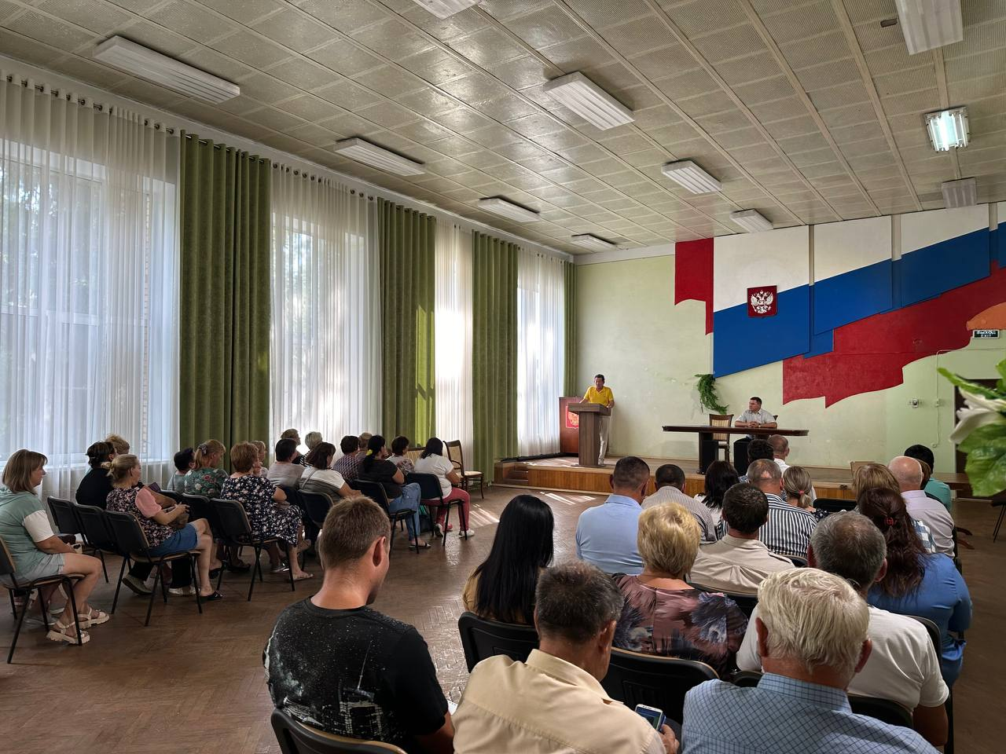
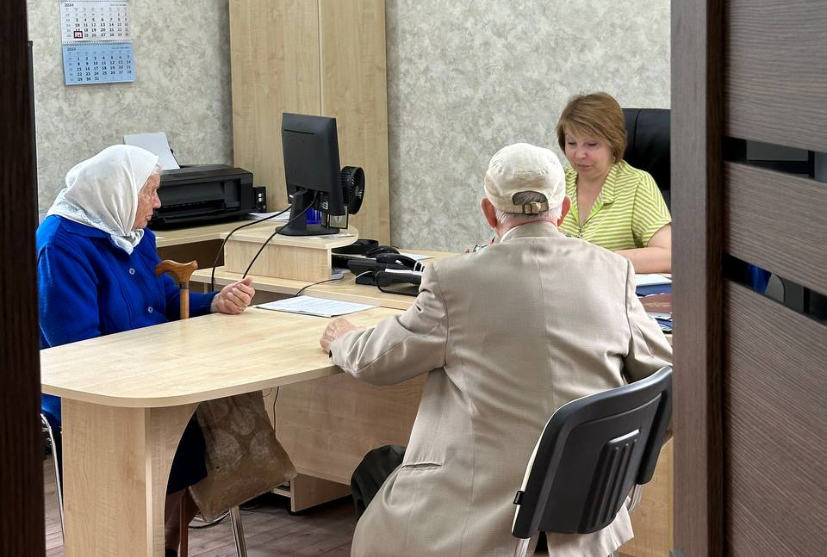
Муниципальная программа «Развитие муниципальной службы в Советском районе Курской области»
Ответственный исполнитель: Администрация Советского района Курской области (отдел кадровой и организационной работы)
Цель программы: создание условий для эффективного развития и совершенствования муниципальной службы в Советском районе Курской области
Подпрограмма «Реализация мероприятий, направленных на развитие муниципальной службы в Советском районе» муниципальной программы Советского района Курской области «Развитие муниципальной службы в Советском районе Курской области» (тыс. рублей):

Slide 40
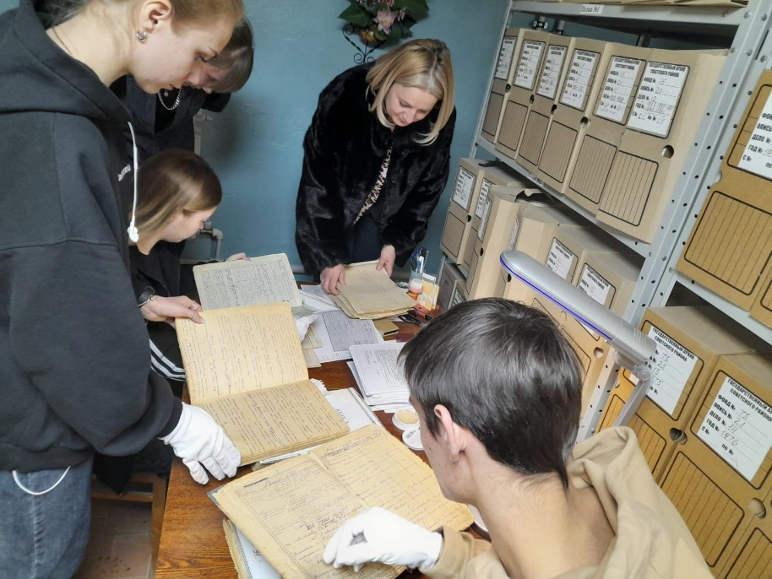
Муниципальная программа «Сохранение и развитие архивного дела в Советском районе Курской области»
Ответственный исполнитель: Администрация Советского района Курской области (архивный отдел)
Цель программы: совершенствование системы архивного дела в Советском районе Курской области
Подпрограмма «Организация хранения, комплектования и использования документов Архивного фонда Курской области и иных архивных документов» (тыс. рублей):

Slide 41
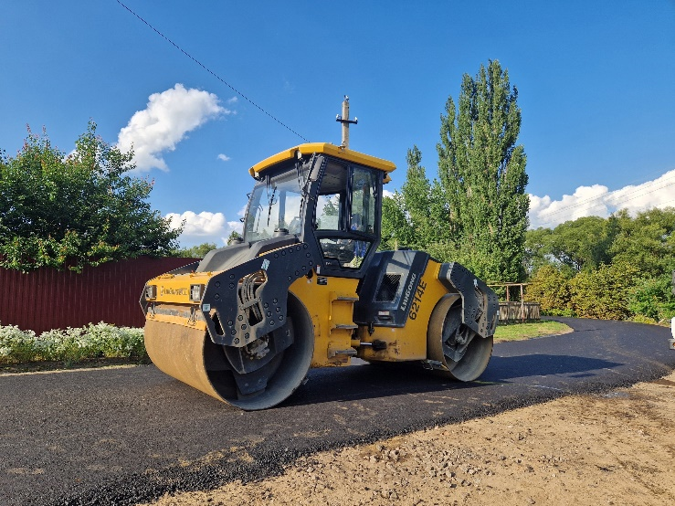
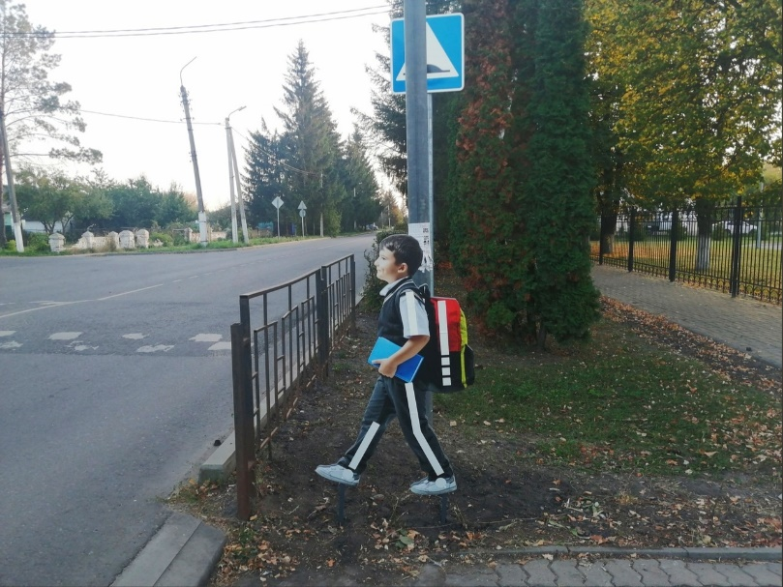
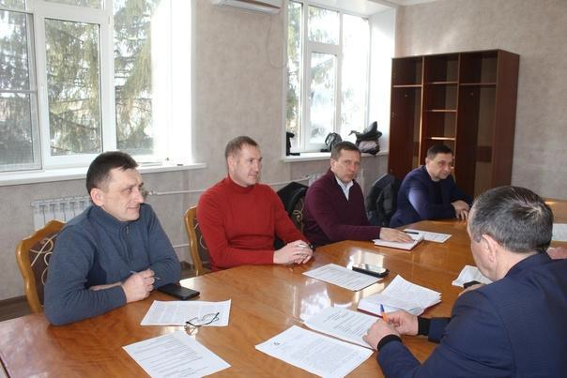
Муниципальная программа «Развитие транспортной системы, обеспечение перевозки пассажиров в Советском районе Курской области и безопасности дорожного движения»
Ответственный исполнитель: Администрация Советского района Курской области (отдел ЖКХ, строительства, архитектуры, транспорта, связи и экологии)
Цель программы: развитие современной и эффективной транспортной инфраструктуры, обеспечивающей ускорение товародвижения и снижение транспортных издержек в экономике. Повышение доступности и качества услуг транспортного комплекса для населения. Уменьшение количества погибших в дорожно-транспортных происшествиях.
Подпрограмма «Развитие сети автомобильных дорог в Советском районе Курской области» (тыс. рублей):
Подпрограмма «Повышение безопасности дорожного движения, формирование законопослушного поведения участников дорожного движения на территории Советского района Курской области» (тыс. рублей):
Подпрограмма «Развитие пассажирских перевозок в Советском районе Курской области»
(тыс. рублей):

Slide 42
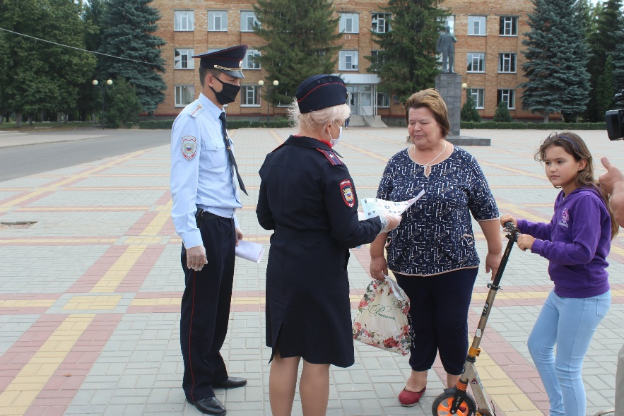
Муниципальная программа «Профилактика правонарушений в Советском районе Курской области»
Ответственный исполнитель: Администрация Советского района Курской области (административная комиссия)
Цель программы: Обеспечение общественной безопасности и безопасности граждан на территории Советского района Курской области. Совершенствование структуры системы государственного и общественного воздействия на причины и условия, способствующие совершению правонарушений и преступлений на территории Советского района Курской области. Устранение причин и условий, порождающих коррупцию. Повышение качества и эффективности работы системы профилактики преступлений и иных правонарушений в отношении определенных категорий лиц и по отдельным видам противоправной деятельности;
Подпрограмма «Управление муниципальной программой и обеспечение условий реализации» муниципальной программы Советского района Курской области «Профилактика правонарушений в Советском районе Курской области» (тыс. рублей):
Подпрограмма «Обеспечение правопорядка на территории Советского района Курской области» муниципальной программы Советского района Курской области «Профилактика правонарушений в Советском районе Курской области» (тыс. рублей):

Slide 43
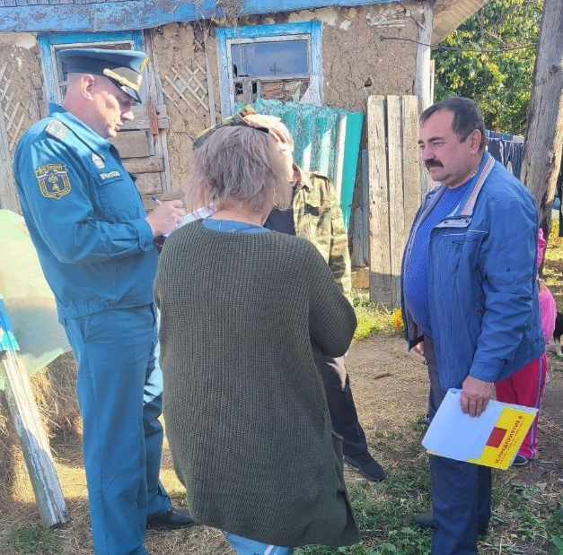
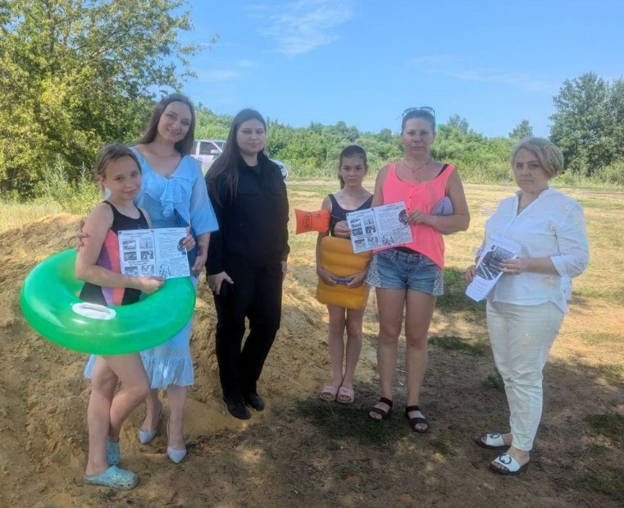
Муниципальная программа «Защита населения и территории Советского района Курской области от чрезвычайных ситуаций, обеспечение пожарной безопасности и безопасности людей на водных объектах»
Ответственный исполнитель: Администрация Советского района Курской области (отдел по делам гражданской обороны и чрезвычайным ситуациям)
Цель программы: обеспечение необходимых условий для комплексной безопасной жизнедеятельности населения и устойчивого социально-экономического развития муниципального образования
Подпрограмма «Снижение рисков и смягчение последствий чрезвычайных ситуаций природного и техногенного характера в Советском районе Курской области» муниципальной программы Советского района Курской области «Защита населения и территории Советского района Курской области от чрезвычайных ситуаций, обеспечение пожарной безопасности и безопасности людей на водных объектах» (тыс. рублей):
Подпрограмма «Построение и развитие аппаратно-программного комплекса «Безопасный город» на территории Советского района Курской области» (тыс. рублей):

Slide 44
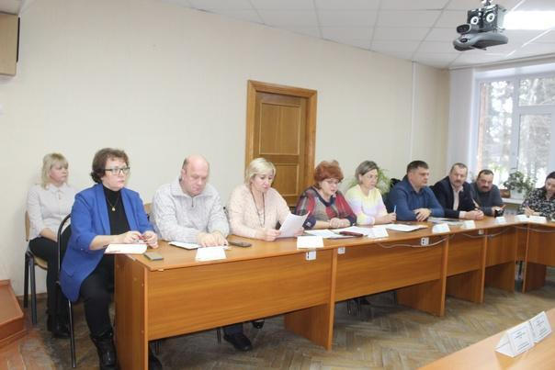

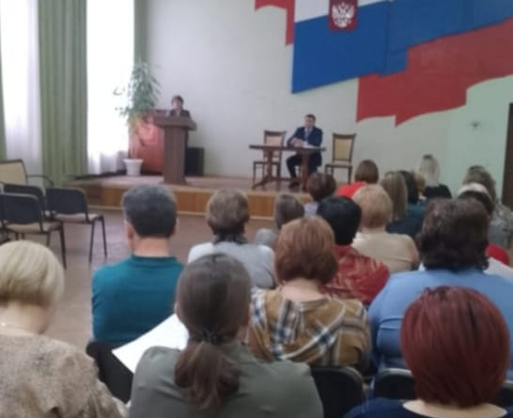
Муниципальная программа «Создание условий для эффективного и ответственного управления муниципальными финансами, муниципальным долгом и повышения устойчивости бюджетов Советского района Курской области»
Ответственный исполнитель: Администрация Советского района Курской области (управление финансов)
Цель программы: обеспечение исполнения расходных обязательств муниципального района «Советский район» Курской области на основе долгосрочной сбалансированности и устойчивости бюджетной системы Советского района, оптимальной налоговой и долговой нагрузки и повышения эффективности использования бюджетных средств; содействие муниципальным образованиям Советского района в решении вопросов местного значения
Подпрограмма «Эффективная система межбюджетных отношений в Советском районе» муниципальной программы Советского района Курской области «Создание условий для эффективного и ответственного управления муниципальными финансами, муниципальным долгом и повышения устойчивости бюджетов Советского района Курской области» (тыс. рублей):
Подпрограмма «Обеспечение реализации муниципальной программы Советского района Курской области «Создание условий для эффективного и ответственного управления муниципальными финансами, муниципальным долгом и повышения устойчивости бюджетов Советского района Курской области» (тыс. рублей):

Slide 45
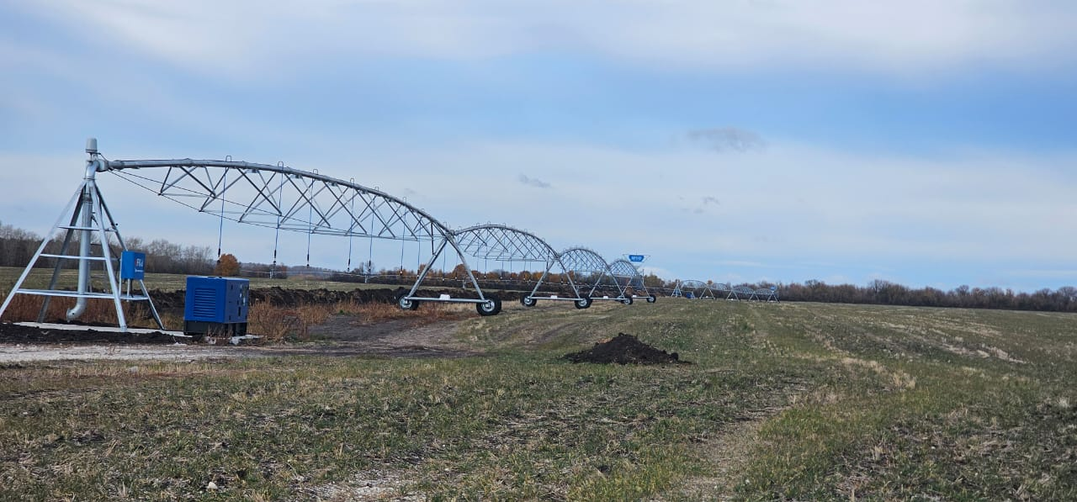


Муниципальная программа «Развитие экономики Советского района Курской области»
Ответственный исполнитель: Администрация Советского района Курской области (отдел по экономическому развитию, прогнозированию и труду)
Цель программы: создание благоприятных условий для активной инвестиционной деятельности на территории Советского района Курской области. Формирование благоприятных условий для устойчивого функционирования и развития малого и среднего предпринимательства на территории Советского района Курской области, популяризация предпринимательской деятельности.
Подпрограмма «Содействие развитию малого и среднего предпринимательства в Советском районе Курской области» муниципальной программы Советского района Курской области «Развитие экономики Советского района Курской области» (тыс. рублей):

Slide 46


Муниципальная программа «Содействие занятости населения Советского района
Курской области»
Ответственный исполнитель: Администрация Советского района Курской области (отдел по экономическому развитию, прогнозированию и труду)
Цель программы: создание условий развития эффективного рынка труда. Обеспечение государственных гарантий по содействию реализации прав граждан на полную, продуктивную и свободно избранную занятость. Улучшение условий и охраны труда, снижение профессиональных рисков организаций Советского района Курской области.
Подпрограмма «Содействие временной занятости отдельных категорий граждан» муниципальной программы Советского района Курской области «Содействие занятости населения Советского района Курской области» (тыс. рублей):
Подпрограмма «Развитие институтов рынка труда» муниципальной программы Советского района Курской области «Содействие занятости населения Советского района Курской области» (тыс. рублей):

Slide 47



Муниципальная программа «Противодействие экстремизму и терроризму в Советском районе Курской области»
Ответственный исполнитель: Администрация Советского района Курской области
Цель программы: правовое просвещение населения по вопросам противодействия угрозе терроризма и экстремизма, выработке навыков действия людей в экстремальных условиях.
Подпрограмма «Реализация мероприятий, направленных на совершенствование системы противодействия экстремизму и терроризму в Советском районе Курской области» муниципальной программы Советского района Курской области «Противодействие экстремизму и терроризму в Советском районе Курской области» (тыс. рублей):

Slide 48

Административные расходы бюджета муниципального образования «Советский муниципальный район» Курской области
В Администрации Советского района Курской области замещают должности муниципальной службы 50 муниципальных служащих
Расходы на оплату труда муниципальных служащих
2025 год – 22 374 тыс. рублей
Иные расходы бюджета – 877 тыс. рублей
Расходы на оплату труда
Муниципальных служащих
2027 год – 23 023 тыс. рублей
Иные расходы бюджета – 850 тыс. рублей
Расходы на оплату труда муниципальных служащих
2026 год – 23 023 тыс. рублей
Иные расходы бюджета – 850
тыс. рублей

Slide 49
Муниципальный долг – долговые обязательства, принятые на себя муниципальным районом
образован
На 01.01.2024 года – 0
тыс. рублей
На 01.01.2025 года – 0
тыс. рублей
Предельный объем муниципального долга – это объем долга, который не может быть превышен при исполнении соответствующего бюджета.
Объем муниципального долга при осуществлении муниципальных заимствований не должен превышать следующие значения:
в 2025 году – 94 465 тыс. рублей
в 2026 году – 98 753 тыс. рублей
в 2027 году – 100 861 тыс. рублей.
Верхний предел муниципального внутреннего долга муниципального района на 1 января 2026 года по долговым обязательствам муниципального образования «Советский муниципальный район» Курской области установлен в сумме 9 000 тыс. рублей, в том числе по муниципальным гарантиям - 0 руб., на 1 января 2027 года по долговым обязательствам муниципального образования «Советский муниципальный район» Курской области установлен в сумме 9 000 тыс. рублей, в том числе по муниципальным гарантиям - 0 руб., на 1 января 2028 года по долговым обязательствам муниципального образования «Советский муниципальный район» Курской области установлен в сумме 9 000 тыс. рублей, в том числе по муниципальным гарантиям - 0 руб.

Slide 50


Формирование бюджета муниципального района на очередной трехлетний период осуществлялось исходя из действующего на момент составления бюджета налогового и бюджетного законодательства, а также прогноза социально-экономического развития Советского района Курской области и основных направлений бюджетной и налоговой политики на 2025-2027 годы.
Всего на 2025 год доходы бюджета района спрогнозированы в объеме 710 690 тыс. рублей, в 2026 году – 633 933 тыс. рублей, в 2027 году- 588 578 тыс. рублей.
Формирование объема и структуры расходов бюджета муниципального района на 2025 год и на плановый период 2026 и 2027 годов осуществляется исходя из «базовых» объемов бюджетных ассигнований на 2025 и 2026 годы, утвержденных Решением Представительного Собрания Советского района от 18.12.2024 года № 45 «О бюджете муниципального района «Советский район» Курской области на 2024 год и на плановый период 2025 и 2026 годов».
Всего на 2025 год расходы бюджета района спрогнозированы в объеме 719 690 тыс. рублей, на 2026 год – 633 933 тыс. рублей, на 2027 год – 588 578 тыс. рублей.
Главная задача при формировании бюджета муниципального района состояла в том, чтобы выполнить все социальные обязательства.

Slide 51


Контактная информация Управление финансов Администрации Советского района
Курская область, Советский район, п.Кшенский,ул. Пролетарская, 45
Начальник управления: Трубникова Наталья Владимировна
факс 8 /47158/2-14-44
e-mail: sovuprfin@bk.ru
часы работы: пн - пт. 8:00 до17:00
перерыв с 13:00 до 14:00
Информация о бюджете для граждан размещена на официальном сайте муниципального образования «Советский муниципальный район» Курской области:
https://sovetskiy.gosuslugi.ru/

